Slide 1

L2〮L3 스위치 구축 (LM2002010313_16v1)
학습 1. 스위치 기본 설정하기
1-1. 스위치 기본 설정 및 구성 정보 저장

Slide 2
학습 목표
네트워크 설계도에 준거하여 설치된 스위치의 Hostname을 구성할 수 있다.
네트워크 설계도에 준거하여 관리 콘솔 접속 시 보안 설정을 구성할 수 있다.
네트워크 설계도에 준거하여 원격 접속(Telnet, SSH)을 구성할 수 있다.

Slide 3
학습 목표
네트워크 설계도에 준거하여 각 인터페이스/가상 인터페이스별 IP를 구성할 수 있다.
네트워크 설계도에 준거하여 설정된 구성 정보를 Switch에 구성할 수 있다.

Slide 4
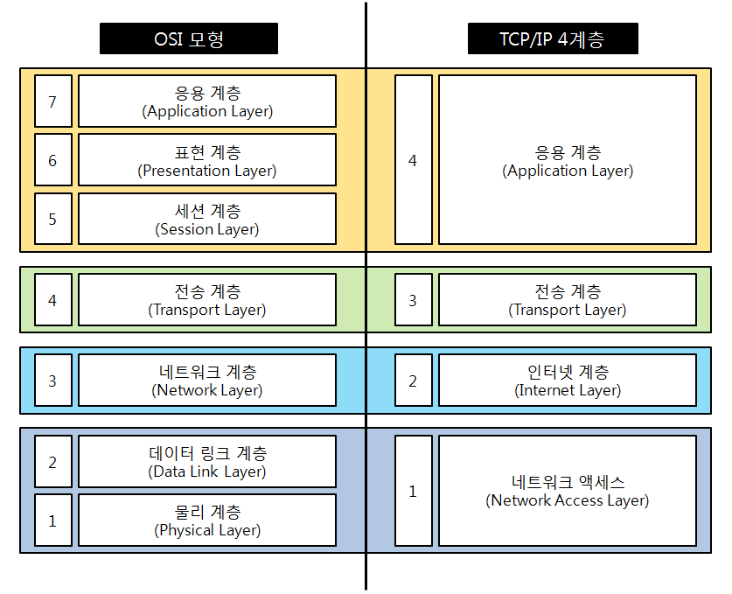
OSI 7 Layer vs TCP/IP

Slide 5
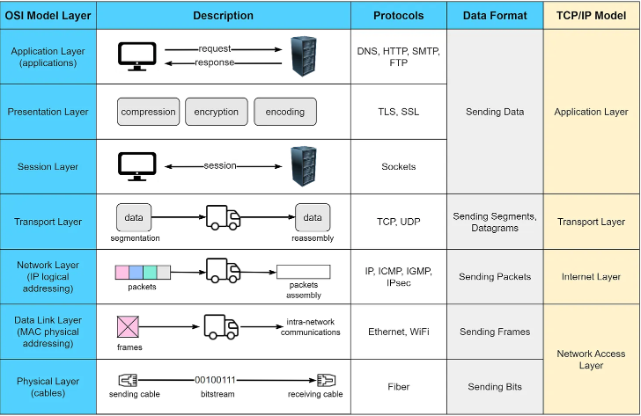

Slide 6
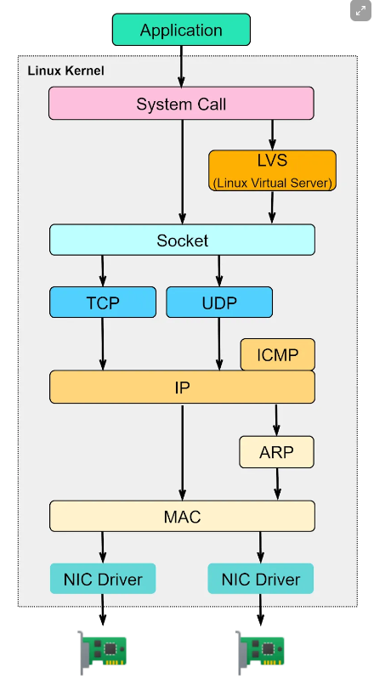

Slide 7

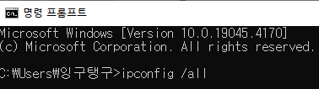
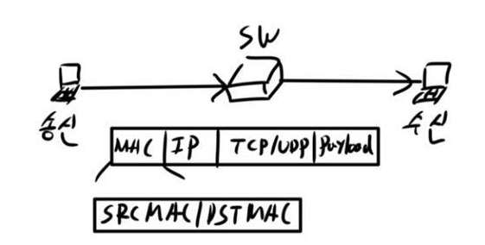
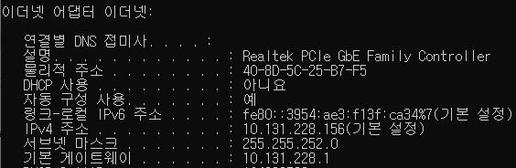
1. 스위치
L2 스위치
MAC 주소를 기반으로 프레임을 전달하는 장비
MAC Table을 가지고 있으며 MAC 주소를 기반으로 보안을 제공
보통 스위치라고 함.

Slide 8
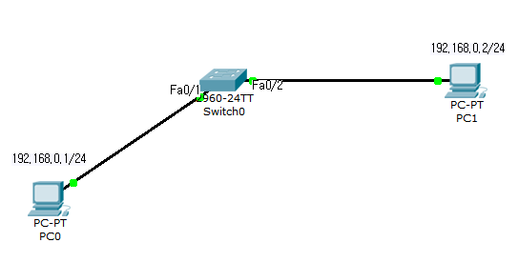
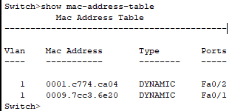
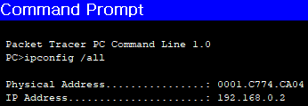
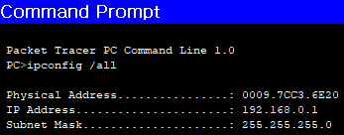
1. 스위치 – L2 스위치

Slide 9
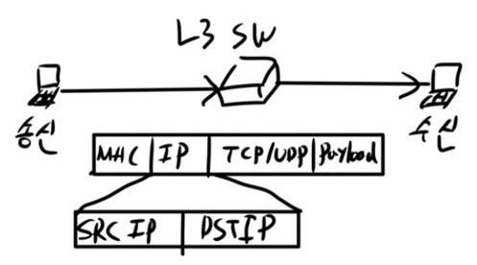
1. 스위치
L3 스위치
MAC 주소가 아닌 IP주소를 기반으로 패킷을 전달하는 장비
라우터 기능 유사

Slide 10
1. 스위치
RTP(Real-time Transport Protocol) : 실시간 전송 프로토콜,
실시간 음성과 영상 및 데이터를 IP 네트워크로 전송하는 프로토콜
L4 스위치
TCP, UDP 등 스위칭하고 RTP 등 헤더를 사용해서 응용 프로그램에서 사용하는 프로토콜 중 어떤 것을 우선적으로 전달할 것인지 결정
Load Balancing(부하분산) 기능 설정
4계층(전송계층)은 외부에서 들어오는 모든 요청을 먼저 받아들이는 계층. 여러 대의 서버를 한 대처럼 묶을 수 있는 부하분산 기능을 제공
TCP, UDP 헤더를 참조하여 FTP(20, 21)인가, HTTP(80)인가, SMTP(25)인가를 보고 어떤 것을 우선해서 스위칭할지 판단. (즉, 로드 밸런싱이 가능)
L4 이상부터 Port 정보를 알기 때문에 어떤 프로세스(서비스)가 실행되어야 하는지 알 수 있음. 이를 통해 Load Balancing이 가능.

Slide 11
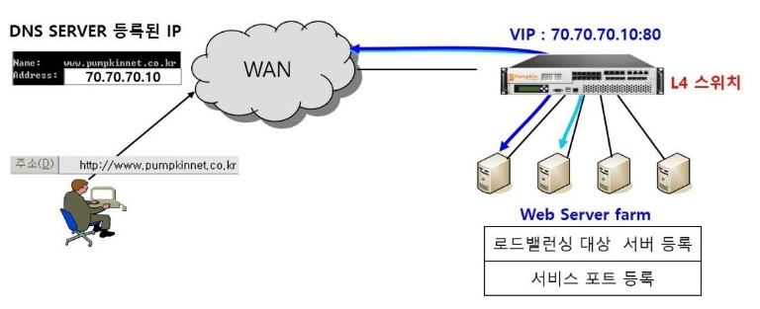
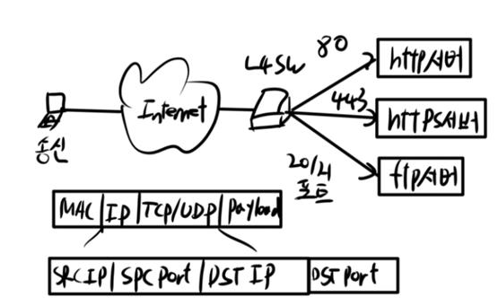
1. 스위치 – L4 스위치

Slide 12
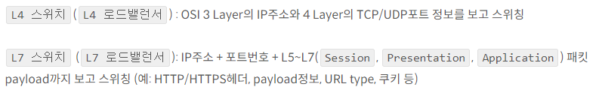
1. 스위치
L7 스위치
URL, e-mail의 제목 및 내용, 쿠키 등의 패턴을 분석하여 패킷을 처리하는 방식
QoS 및 Load Balancing 기능 설정
L7 스위치는 어플리케이션 영역의 스위치로, L4와 비슷하게 서버들의 로드 밸런싱을 위해 사용
차이점

Slide 13
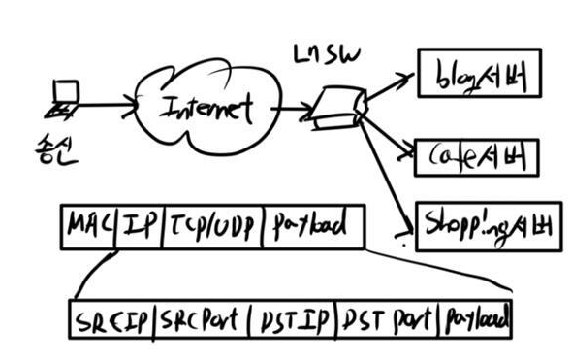
1. 스위치
L7 스위치
쉽게 말해 L4 로드 벨런싱은 포트번호를 이용하여 트래픽을 분산처리한다면, L7 로드 벨런싱은 패킷에 적힌 URL, 쿠키 정보 등 패턴을 분석하는 등 더 정교한 로드밸런싱을 수행
패킷의 내용을 검사할 수 있어서 바이러스도 검색, 차단할 수 있음.
(데이트의 트래픽을 감지, 분석하여 필터링)

Slide 14
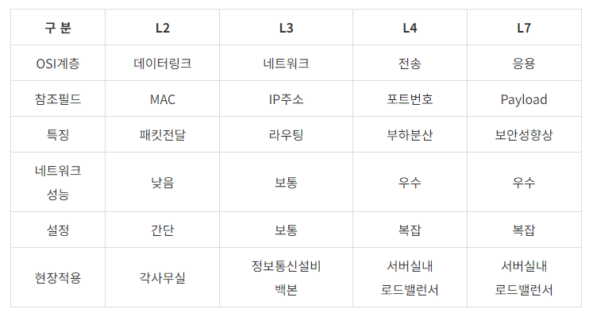
정리
실제 보내는 데이터(payload)

Slide 15

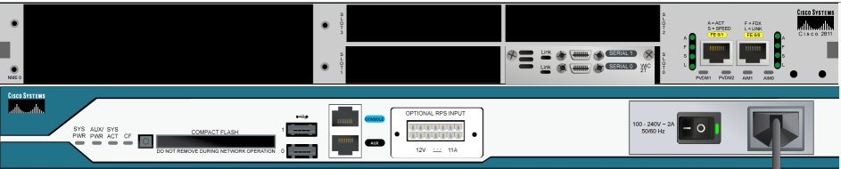

2. 스위치(라우터) 운영체제
IOS(Internetwork Operating System)
스위치(라우터) 장비의 운영체제이면서 시스템 소프트웨어.
IOS 지원 네트워크 서비스
기본적인 라우팅과 스위칭 기능
네트워크 자원을 신뢰할 수 있는 액세스
접속을 통제할 수 있는 보안 기능과 인가되지 않은 네트워크 사용의 금지 기능
네트워크의 확장에 따라 인터페이스와 용량을 추가할 수 있는 확장성

Slide 16
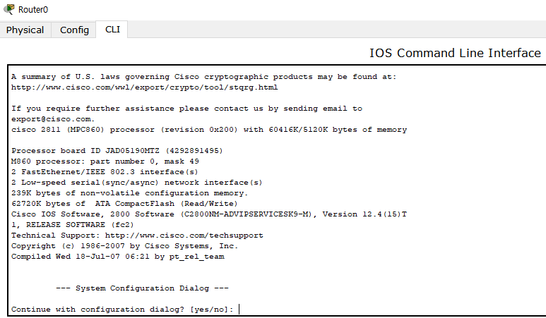
IOS(Internetwork Operating System)
(Command Line Interface)
IOS의 세부적인 조작은 장비의 목적과 특성에 따라 다양한 인터네트워킹 장비에서 다르게 나타남.
CLI를 통해 입력되는 사항들은 IOS 버전과 종류에 따라 달라짐.

Slide 17
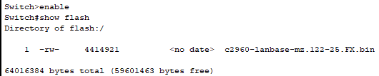
IOS – show flash
IOS 파일 자체는 수 Mbyte 크기이고, 플래시(flash)라고 부르는 반영구적 메모리에 저장
NVRAM : 재부팅을 해도 정보가 남는 영구적인 비휘발성 메모리
IOS

Slide 18
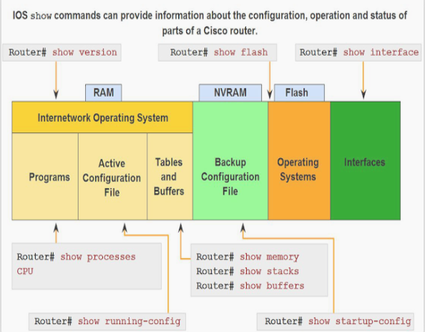

Slide 19
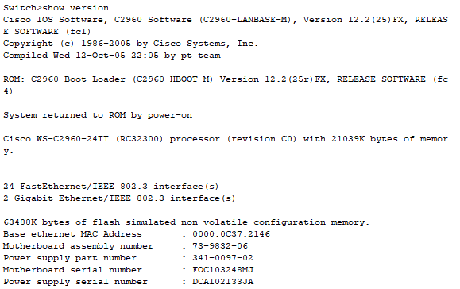

ISO – show version

Slide 20
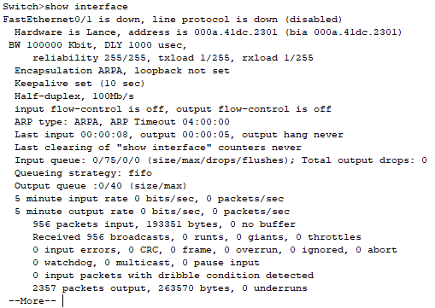
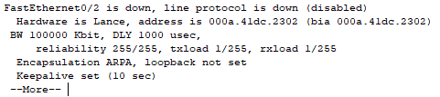
ISO – show interface

Slide 21
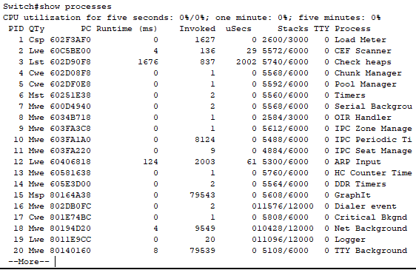
ISO – show processes

Slide 22
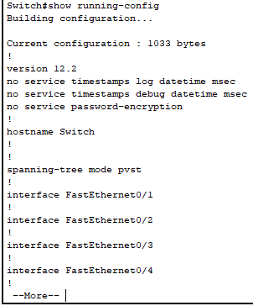

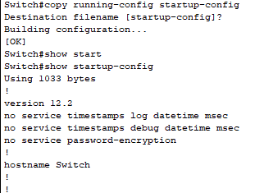
Running-config vs startup-config

Slide 23
2. 스위치(라우터) IOS 모드
IOS는 모드화(modal) 운영체제로 디자인.
시스템이 여러가지 모드로 동작할 때 각각의 모드가 자신의 운영 도메인을 갖는다는 뜻
CLI는 모드를 위해 계층 구조로 된 형식을 이용.
계층화된 모드화 구조는 보안성을 제공
각각의 계층 모드마다 다른 인증 사항이 요구될 수 있음.
즉, 네트워크 사용자에게 주어지는 접근 한도의 레벨을 정할 수 있음.

Slide 24
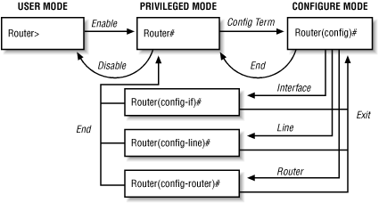
IOS 모드

Slide 25
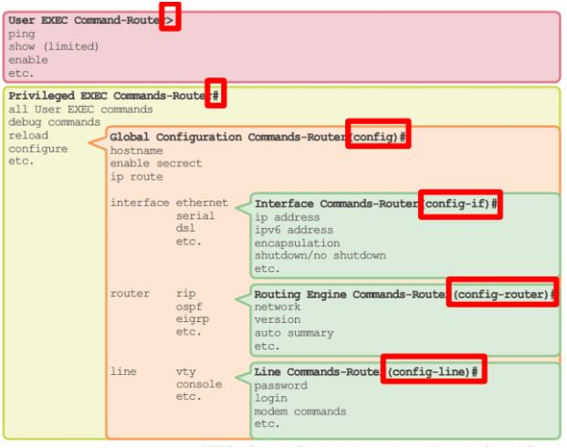
IOS 모드

Slide 26
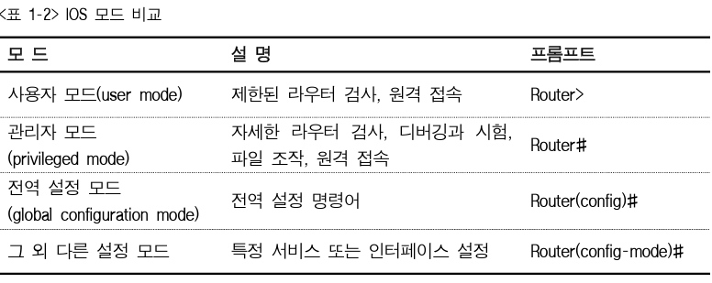
IOS 모드

Slide 27
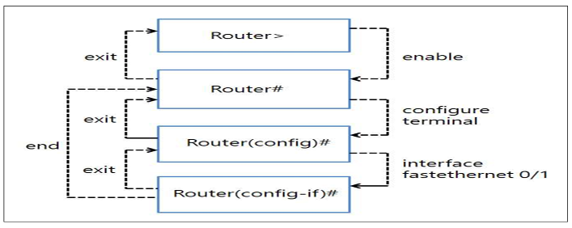
IOS 모드

Slide 28
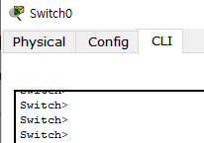
3. 스위치(라우터) IOS 명령어 구조
프롬프트(prompt) : 라인의 입력 지점(Entry Area)의 왼쪽에 위치하며 워드(word)와 심벌(symbol)로 구성.
기본적으로 모든 프롬프트는 장비 이름으로 시작.
이름에 따라 프롬프트의 나머지는 그 모드를 나타냄.
프롬프트
장비이름
심벌

Slide 29
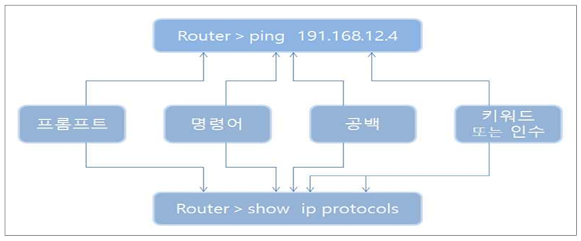
IOS 명령어 구조
명령어
명령어들은 실행을 위해 사용.
대소문자를 구별하지 않음.
명령에 대한 일반적인 구문은 어떠한 형식이든지 적절한 키워드나 인수를 뒤에 동반.
명령어는 하나 혹은 그 이상의 인수를 필요로 할 수도 있음.

Slide 30
키워드(keyboards)와 인수(arguments)
키워드와 인수는 명령을 어디서 또는 어떻게 실행할 것인지를 식별.
리졸버(resolver) : 네임서버로 질의를 수행하여 그 결과를 응용프로그램에 반환해주는 소프트웨어 모듈/라이브러리
명령어 리졸버(resolver)에 특별한 파라미터 값들을 표현.
키워드와 다르게 인수는 일반적으로 미리 정해진 단어가 아님.
인수는 어떤 값이나 사용자에 의해 정의된 변수.

Slide 31
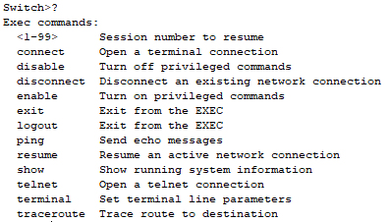
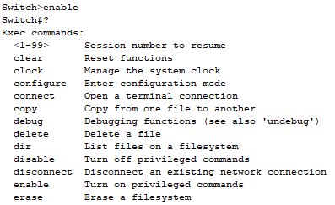
?

Slide 32
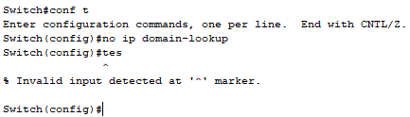
no ip domain-lookup
명령어를 잘못 입력 시 DNS서버를 찾는 시간을 줄임.
DNS 서버 찾기 종료 키 : CTRL + SHIFT + 6
(동시에 누르면 DNS 서버 찾기가 중지)

Slide 33
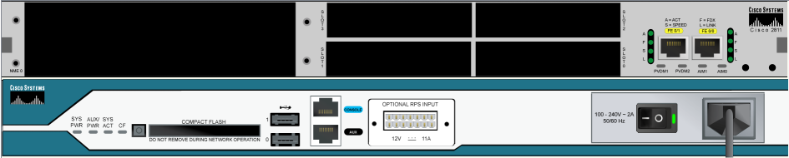
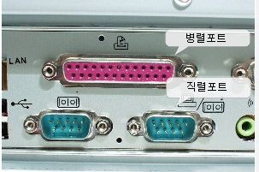
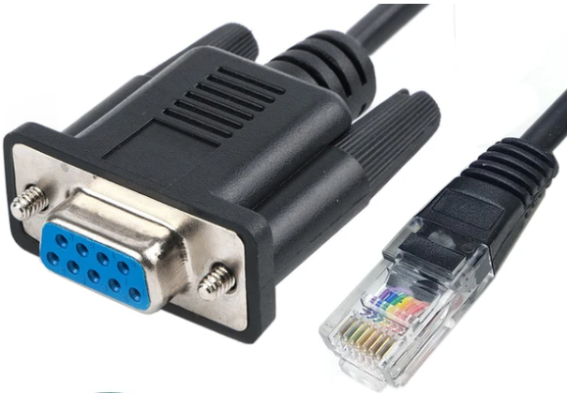
수행 – 콘솔(Console) 연결

Slide 34
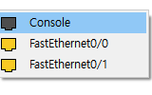
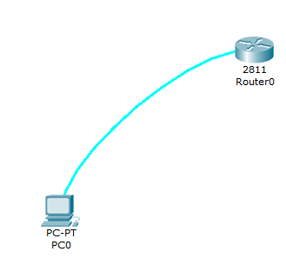
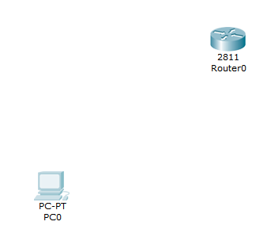


수행 – 콘솔 연결(패킷 트레이서)

Slide 35
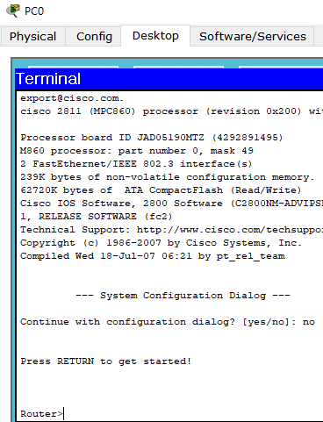
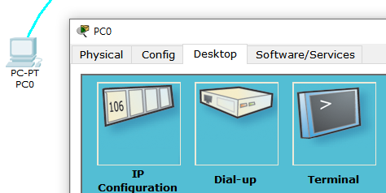
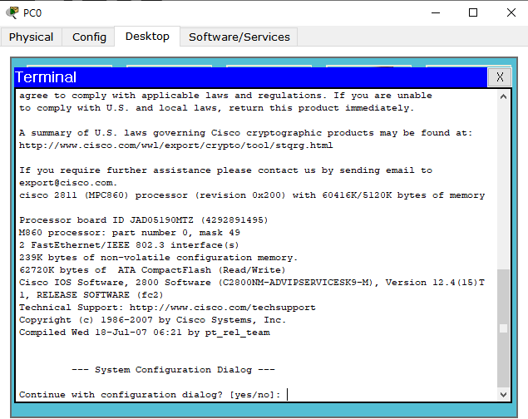
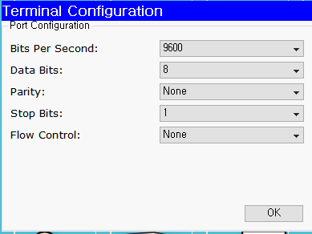
수행 – 콘솔 연결
no

Slide 36

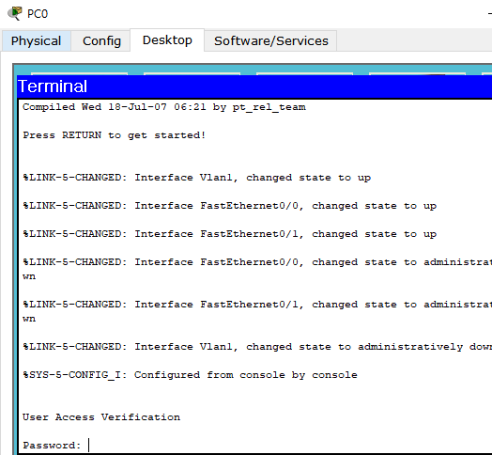
수행 – 콘솔 연결 시 암호 설정

Slide 37
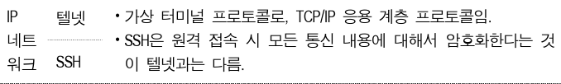
원격접속

Slide 38

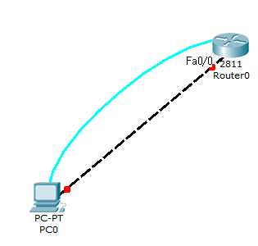
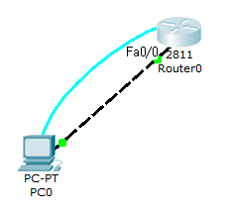
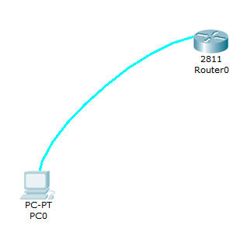




수행 – 원격접속(Telnet)위한 IP설정

Slide 39


수행 – 원격접속(Telnet) 설정
- ping 명령어로 라우터에 연결가능한지 확인.
- Password 입력, 입력한 내용은 보이지 않음.
- Password가 올바르면 라우터에 접속

Slide 40
수행 – 원격접속(SSH)
SSH(Secure Shell)
원격 접속 시 상대를 확인하는 인증(authentication) 기능 외에 텔넷에 없는 패킷 암호화(encryption) 기능, 패킷 변조를 방지하는 무결성 확인(integrity) 기능을 제공.
보안성이 뛰어남.

Slide 41

수행 – ssh 설정(1)
도메인 네임
ssh 접속을 하기 위해서는 적당한 도메인 네임이 필요

Slide 42
수행 – ssh 설정(2)
RSA 암호화 기법
RSA 암호화 기법을 적용하여 암호키 생성
암호 키의 길이를 768 이상 설정하면 ssh2 설정 가능

Slide 43


수행 – ssh 설정(3)
ssh 접속 시 사용할 아이디와 패스워드 설정

Slide 44

실습 더하기 : hostname
Hostname
네트워크의 장비를 설치하고 동작을 설정하고자 할 때, 필수적으로 장비에 이름을 부여하여 관리하는 것이 유리.
이름은 문자와 숫자로 시작하고 중간에 띄어쓰기를 할 수 없으며 총 63자 이내로 부여.

Slide 45


실습 더하기 : banner
배너 메시지
라우터나 스위치에 접속하는 사용자에게 보여주기 위한 메시지를 생성
#banner motd [기호]
출력 문구 입력 [기호]

Slide 46

실습 더하기 : History 설정
History
라우터가 최근의 사용한 명령어를 기억하는 기능
기본적으로 10개의 명령어를 순차적으로 기억
키보드의 위쪽 방향키를 누르면 입력한 순서대로 명령어를 호출

Slide 47


실습 더하기 : DNS 설정
DNS
도메인 네임을 IP 주소와 매칭해 주는 서버를 설정
DNS를 설정하면 IP가 아닌 도메인을 입력하여 해당 SERVER나 PC로 데이터를 전송할 수 있음.

Slide 48


실습 더하기 : 암호 저장 방식

Slide 49


실습 더하기 : 콘솔 연결 시 id와 pw 설정

Slide 50
L2〮L3 스위치 구축 (LM2002010313_16v1)
학습 2. VLAN 및 PVLAN 구성하기

Slide 51
학습 목표
네트워크 설계도에 준거하여 VLAN 및 Private VLAN을 구성할 수 있다.
구성된 VLAN 및 Private VLAN에 IP Subnet을 구성할 수 있다.
구성된 VLAN 및 Private VLAN에 IP를 설정할 수 있다.
VLAN 및 Private VLAN의 통신 상태를 점검할 수 있다.

Slide 52

1. VLAN(Virtual LAN)
VLAN
논리적으로 분할된 스위치 네트워크.
VLAN이 없으면 한 포트에서 수신한 Broadcast 프레임을 동일 스위치뿐만 아니라 다른 스위치로도 플러딩(flooding).
결과적으로 성능과 보안에 문제가 발생.
VLAN은 브로드캐스트(Broadcast) 도메인 분할, 보안성 강호, 부하 분산 등 역할

Slide 53

1. VLAN(Virtual LAN)

Slide 54



1. VLAN(Virtual LAN)
VLAN 이름(ID) | Port
sales(VLAN 10) | Fa0/1
manage(VLAN 20) | Fa0/2

Slide 55


1. VLAN(Virtual LAN)

Slide 56


1. VLAN(Virtual LAN)

Slide 57
1. VLAN(Virtual LAN) 번호
VLAN 번호는 1~4096 사이
VLAN 번호가 1~1005 사이인 것을 일반(normal) VLAN
이 중에서 1002~1005는 토큰링과 FDDI용
이더넷에서 사용할 수 있는 VLAN 번호는 1~1001까지
VLAN 번호가 1006~4096인 것을 확장(extended) VLAN, 사용 가능한 VLAN 수량은 스위치 모델에 따라 다름.

Slide 58
2. Private VLAN
하나의 VLAN 안에 VLAN을 또 만드는 것을 PVLAN
스위치에 많은 고객이 접속되어 있는 경우
기존 VLAN 방식은 각 고객 포트당 별개의 VLAN을 할당하거나 모든 고객이 동일한 VLAN에 할당.
각 고객당 별개의 VLAN 할당 시 VLAN이 부족할 수도 있고 IP 주소 낭비도 심해진다.
즉, PVLAN은 VLAN 부족, IP 주소 낭비 및 보안 문제 등을 해결

Slide 59


2. Private VLAN

Slide 60
실습 더하기 : 서브넷 설계
기본 SUBNET

Slide 61
실습 더하기 :

Slide 62
실습 더하기 :

Slide 63
실습 더하기 :

Slide 64
실습 더하기 :

Slide 65
실습 더하기 :

